Slide 1




A MAGYAR REGIONÁLIS TUDOMÁNYI TÁRSASÁG XI. VÁNDORGYŰLÉSE
Az új európai kohéziós politika
Közép-Európa NUTS 2-es régióinak helyzetképe a GDP alapján
Kis Máté
PhD hallgató
SZIE Enyedi György Regionális Tudományok Doktori Iskola
Témavezető: Dr. Káposzta József
2013. November 22. Kaposvár

Slide 2
Előadás témái
Előzmények
Módszertan
Eredmények

Slide 3
Előzmények

Slide 4
Korábbi kutatások
Regional policy in the Central-Eastern-European countries (How do the member states prepare for the future with meeting the EUROPE 2020 targets?)
  Goda P. - Kollár K. - Nagy H. (2013): CORE AND PERIPHERAL ANALYSIS IN THE NUTS2 REGIONS OF THE EU
Az EU NUTS 2-es régióinak fejlettségének feltérképezése a GDP alapján.
  Káposzta J. – Nagy H. (2013): n: Natália Turceková et al Visegrad Studies,: In Macroeconomics Issues.
A V4-es országok NUTS 2-es régióinak összevetése egy módosított HDI alapján.
  Lampertné Akócsi I. - Goda P. – Tóth T. (2013): HUMAN DEVELOPMENT AT REGIONAL LEVEL IN V4 COUNTRIES
A közép-kelet-európai egészségparadoxon regionális gazdasági összefüggései
  Egri Z. (2011): Doktori Értekezés.
A társadalmi és gazdasági fejlettség térbeli folyamatvizsgálata magyarországon
  Tánczos T. (2011): Doktori Értekezés.

Slide 5
GDP
Egy ország által 1 év alatt megtermelt és létrehozott termékek és szolgáltatások piaci áron számolt összértéke.
A bruttó hazai termék egy bizonyos terület adott idő alatti gazdasági termelésének a mérőszáma.
Gyakran használják az országban élők átlagos életszínvonalának mutatójaként az egy főre jutó GDP-t,
Viszont
Nem számol a háztartáson belüli munkavégzés értékteremtésével.
Nem mutatja a háztartások közötti munka- és termékcseréket.
Nem mutatja a negatív externáliákat.
Nem számolja a természet által nyújtott szolgáltatásokat.
Nem méri a rendelkezésre álló szabadidő értékét.

Slide 6
Módszertan

Slide 7
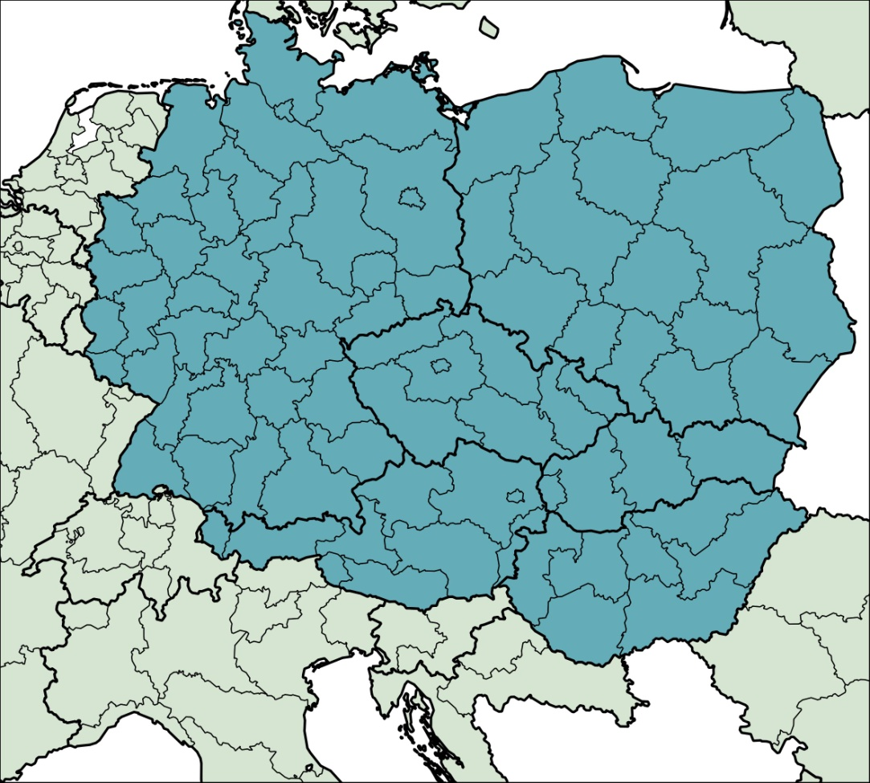
Területi lehatárolás
Területi szint
NUTS 2
Vizsgált országok
Cseh Köztársaság (8 db)
Magyarország (7 db)
Lengyelország (16 db)
Szlovákia (4 db)
+
Ausztria (9 db)
Németország (39 db)
Forrás: Saját szerkesztés (2013)

Slide 8
Kutatás
A vizsgálat területi lehatárolása: Hat ország NUTS 2-es területei (83 db régió)
Időbeni lehatárolás: 2004, 2010
A vizsgálat forrása: Eurostat
Módszer:
Visegrádi országok régiói között területi összefonódások vizsgálata
  Bruttó hazai termék (GDP) az aktuális piacárakon NUTS 2-es régiókra (millió euró)
  Egy lakosra jutó bruttó hazai termék (GDP) az aktuális piacárakon NUTS 2-es régiókra (euró/lakos)

Slide 9
Eredmények

Slide 10
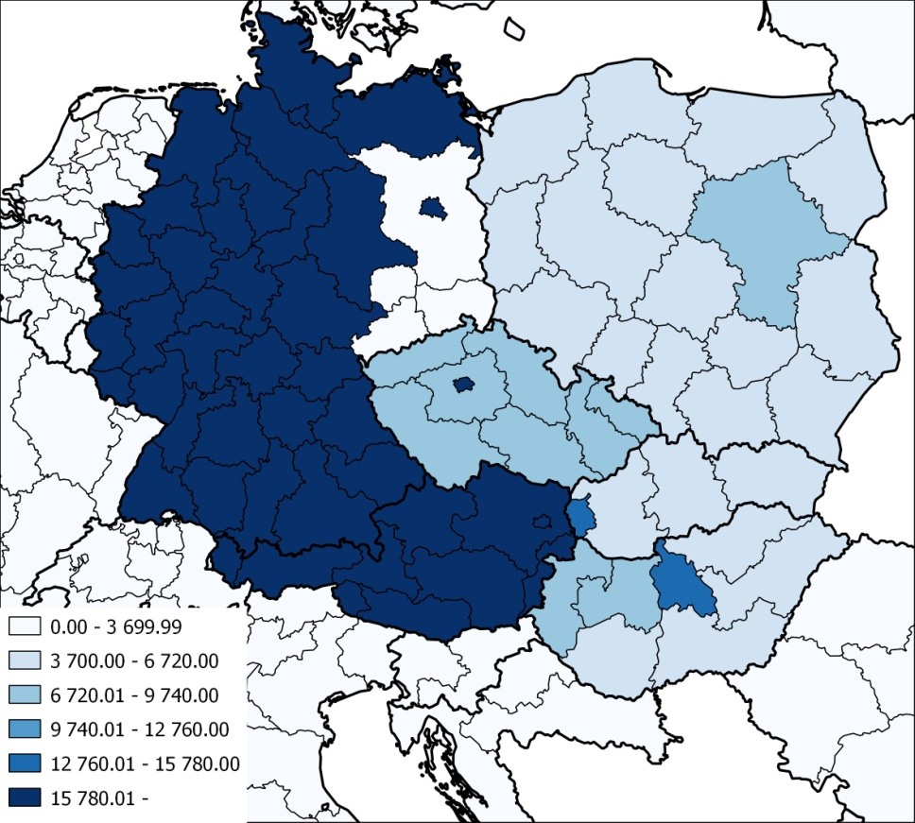
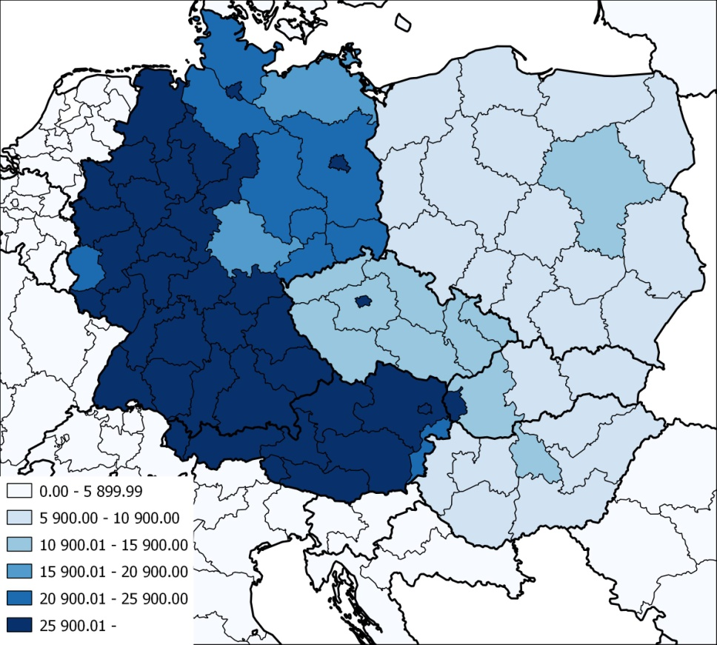
Egy lakosra jutó GDP
Euró per lakos
2004 2010
Forrás: EUROSTAT alapján saját szerkesztés (2013)
Forrás: EUROSTAT alapján saját szerkesztés (2013)

Slide 11
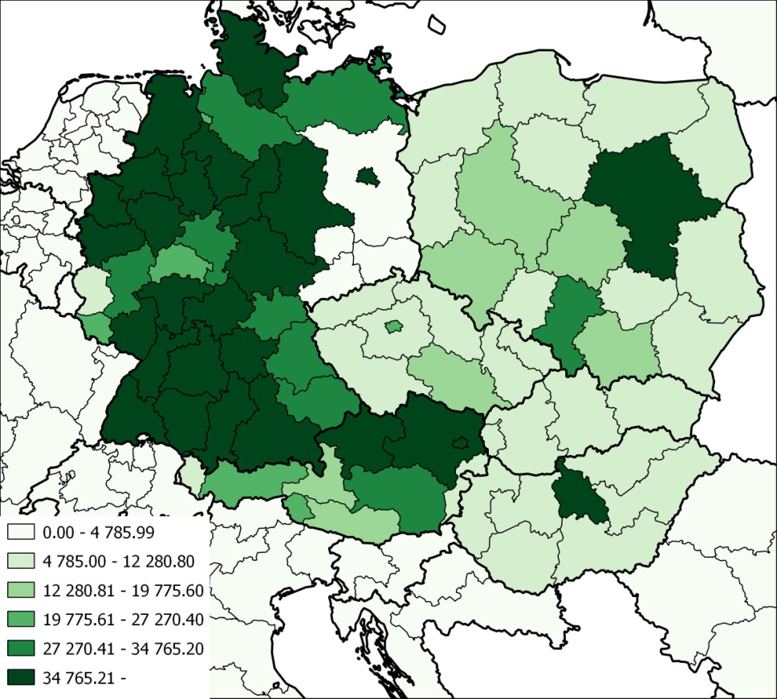
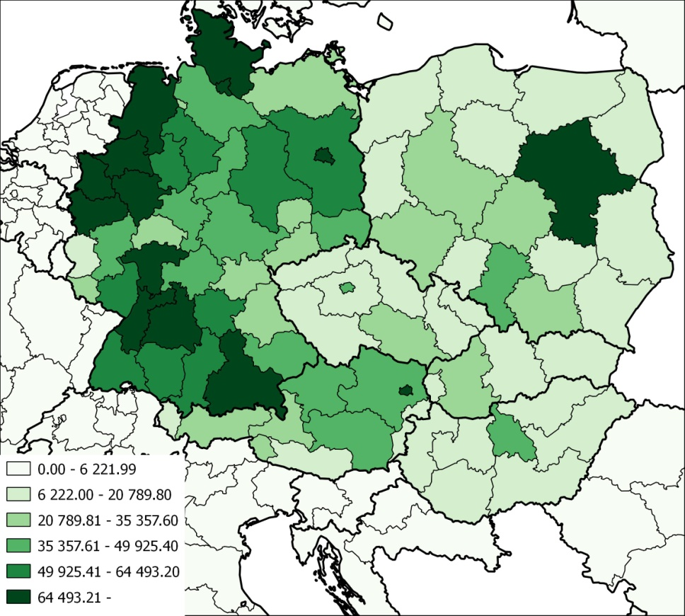
Bruttó hazai termék
Millió euró
2004 2010
Forrás: EUROSTAT alapján saját szerkesztés (2013)
Forrás: EUROSTAT alapján saját szerkesztés (2013)

Slide 12
Következtetések
Nyugati fal és keleti fal
Ausztria és Németország regionális GDP adatait tekintve merőben eltér a visegrádi országoktól
Visegrádi országok tekintetében egyedül a fővárosi, illetve az azt körülvevő régiók tekinthetők gazdaságilag fejlettnek
Ausztria és Németország valamint a visegrádi országok további együttes vizsgálata indokolt

Slide 13
A MAGYAR REGIONÁLIS TUDOMÁNYI TÁRSASÁG XI. VÁNDORGYŰLÉSE
Az új európai kohéziós politika
Köszönöm a megtisztelő figyelmüket!
kis.mate@gtk.szie.hu
2013. November 22. Kaposvár

